Slide 1
Dostępność cyfrowa treści na stronach internetowych
Wydział Dostępności Cyfrowej
Departamentu Społeczeństwa Informacyjnego, 2021

Slide 2
Plan szkolenia
Czym jest dostępność cyfrowa?
Kto i jak korzysta z dostępności cyfrowej?
Czym i po co jest WCAG?
Jak dbać o dostępność cyfrową treści na stronach internetowych?
Pytania.

Slide 3
Czym jest dostępność cyfrowa?

Slide 4
Czym jest dostępność cyfrowa 1/3
Przyjazność dla osób z niepełnosprawnościami
Dzięki dostępności cyfrowej osoby z niepełnosprawnościami mogą wygodnie korzystać z serwisów internetowych i aplikacji mobilnych.

Slide 5
Czym jest dostępność cyfrowa 2/3
Obowiązek i szansa dla podmiotów publicznych
Dostępność cyfrowa to obowiązek prawny, ale też szansa na dotarcie do wszystkich użytkowników, w tym osób z niepełnosprawnościami.

Slide 6
Czym jest dostępność cyfrowa 3/3
Proces wymagający zaplanowania
Dostępność cyfrowa „staje się”, a nie „jest”.
Bez konsekwentnych, planowanych działań nie sposób zapewnić ją nawet na poziomie „zgodny z prawem”.

Slide 7

Dostępność cyfrowa umożliwia dostęp
Pełny,
Samodzielny,
Wygodny,
Bezpieczny

Slide 8
Kto i jak korzysta z dostępności cyfrowej?

Slide 9
Beneficjenci dostępności cyfrowej
Nie ma jednej, spójnej grupy „osoby z niepełnosprawnością”.
Nawet w podziale na dane rodzaje niepełnosprawności użytkownicy mocno różnią się między sobą i korzystają z różnych rozwiązań.

Slide 10

Osoby słabowidzące powiększają widok lub w pełni go dostosowują.

Slide 11
Osoby słabowidzące 1/2
Potrzebują dobrego kontrastu,
Zwykle nie potrzebują specjalnych wersji wysokokontrastowych,
Wygodne są dla nich duże obszary klikalne,
Powiększają widok strony o kilkaset procent – doceniają responsywność,

Slide 12
Osoby słabowidzące 2/2
Potrzebują solidnej struktury semantycznej kodu, bo czasem zmieniają wygląd strony,
Często źle czują się na stronach, na których wszystko się zwija/rozwija po najechaniu kursorem lub działa na warstwach.

Slide 13

Osoby niewidome korzystają z czytników ekranu.

Slide 14
Osoby niewidome 1/2
„widzą” i nawigują czytnikami ekranu,
Część znająca alfabet Braille’a korzysta z linijek brajlowskich,
Mają do dyspozycji wiele własnych skrótów klawiaturowych/gestów,
Potrzebują alternatywy dla treści graficznych i części multimediów,

Slide 15
Osoby niewidome 2/2
Potrzebują solidnej struktury semantycznej kodu,
Potrzebują spójności i właściwej kolejności kodu (tak jak osoby widzące spójności wizualnej)
Wygoda użycia opiera się na rozwiązaniach zgodnych ze standardami.

Slide 16

Osoby z niepełnosprawnością ruchową nawigują samą klawiaturą, samą myszką, głosowo, ruchem gałek ocznych, a nawet myślami.

Slide 17
Osoby z niepełnosprawnością ruchową – sama klawiatura
Bez fokusu nie skorzystają z serwisu (test TABem),
Potrzebują dostępu z poziomu klawiatury do wszystkich linków, przycisków, pól formularzy, itp.
Treści widoczne tylko po najechaniu kursorem nie są dla nich dostępne,

Slide 18
Osoby z niepełnosprawnością ruchową – sama mysz
Wielopoziomowe elementy rozwijane są dla nich udręką,
Im większe obszary klikalne tym lepiej,
Często są precyzyjni jak użytkownicy 65+,

Slide 19

Osoby słabosłyszące potrzebują zrozumiałości i alternatywy tekstowej dla dźwięków.

Slide 20
Osoby słabosłyszące
Docenią prosty język i zrozumiałe instrukcje,
W filmach z dźwiękiem potrzebują napisów rozszerzonych,
W nagraniach audio potrzebują transkrypcji,
Sam kontakt telefoniczny to zbyt mało, potrzebny kanał komunikacji pisanej,

Slide 21

Głusi potrzebują języka migowego, prostoty i zrozumiałości.

Slide 22
Osoby niesłyszące (Głusi)
Podstawą komunikacji jest język migowy (inny niż język pisany/mówiony)
W filmach z dźwiękiem potrzebują tłumaczenia na język migowy (PJM),
Docenią prosty język i zrozumiałe instrukcje,
Sam kontakt telefoniczny i kanał komunikacji pisanej to zbyt mało, potrzebują komunikacji w języku migowym.

Slide 23
Czym i po co jest WCAG?

Slide 24
Wytyczne Web Content Accessibility Guidelines (WCAG)
Jeden ze standardów sieciowych,
Opisuje jak tworzyć dostępne cyfrowo rozwiązania cyfrowe,
Obecnie obowiązuje wersja WCAG 2.1,
Zawiera informacje i wskazówki dla webmasterów, ale również dla redaktorów i grafików.

Slide 25
Jak dbać o dostępność cyfrową treści na stronach internetowych?

Slide 26
Zrozumiałość – opis 1/2
tworzenie treści zrozumiałych dla odbiorców,
opiera się na:
  zrozumiałych słowach i zwrotach,
  prostych zdaniach,
  kolejności – to co najważniejszych dla odbiorcy na początku,
musi być dopasowana do kontekstu – kluczowe, do kogo adresowany dany tekst?

Slide 27
Zrozumiałość – opis 2/2
przyspiesza każdemu zapoznawanie się z informacjami,
w Polsce to najlepsza praktyka, ale nie wymóg prawny,
przydatne automaty do analizy zrozumiałości: Logios i Jasnopis.

Slide 28
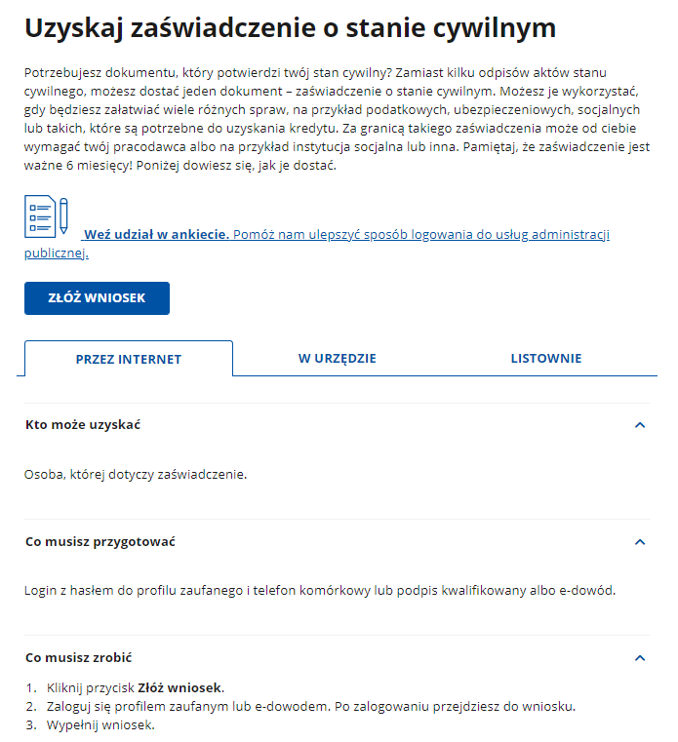
Zrozumiałość – przykład 1/2
Zrozumiały, unikatowy tytuł
Wyjaśnienie - na początku
Procedura opisana krok po kroku
Bezpośrednie zwroty do czytelnika

Slide 29
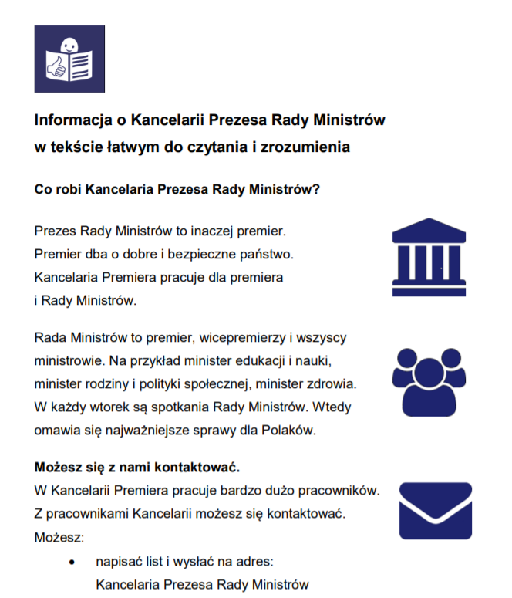
Zrozumiałość – przykład 2/2
Format „łatwy do czytania” - szczególnie dla osób z niepełnosprawnością intelektualną,
  Obraz + tekst,
  Zdania bardzo uproszczone, ale nie infantylne.
Informację o swoich działaniach musi w tym formacie opublikować na stronie www każdy podmiot publiczny (Ustawa o zapewnianiu dostępności osobom ze szczególnymi potrzebami)

Slide 30
Nagłówki – opis 1/2
Tytuł i śródtytuły tworzące ramy tekstu i nazywające jego części,
Najważniejsza ich logika (a nie sam wygląd),
Określają podrzędność i nadrzędność części tekstu – ważna kolejność (poziom nagłówków),
Nagłówek (odpowiedniego poziomu) jako tytuł + reszta według potrzeb

Slide 31
Nagłówki – opis 2/2
Sama wizualna zmiana wyglądu to zbyt mało – treść musi być nagłówkiem w logice strony/dokumentu
Poprawnie wdrożone mają wiele zastosować nawigacyjnych (skanowanie wzrokiem lub czytnikiem ekranu, automatyczne zakładki i spis treści itp.)

Slide 32
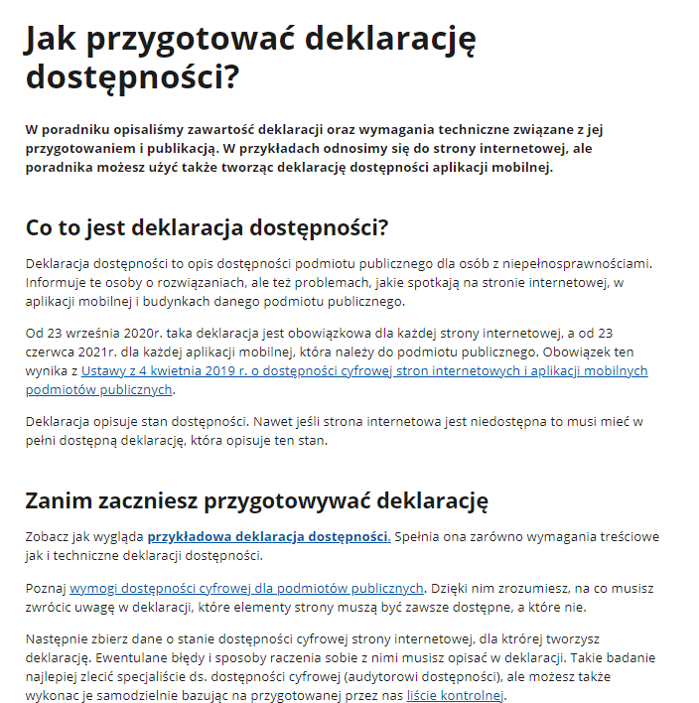
Nagłówki – przykład 1/2
Jednoznaczny tytuł - nagłówek najwyższego poziomu,
Zrozumiałe śródtytuły - nagłówki na kolejnym, niższym poziomie.

Slide 33
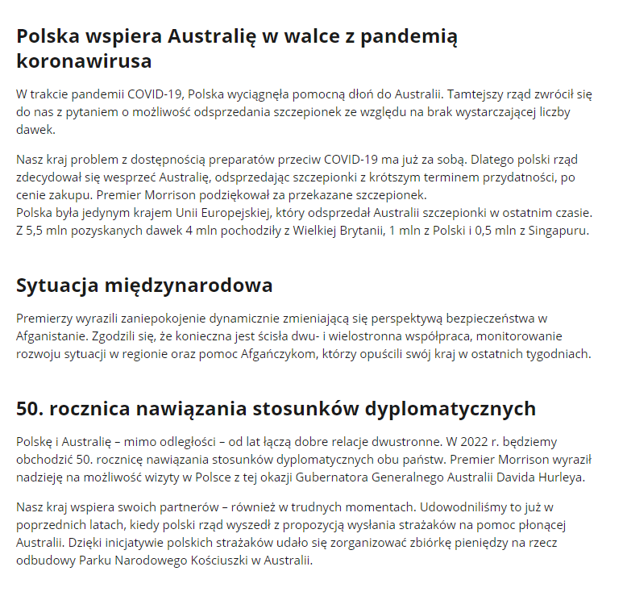
Nagłówki – przykład 2/2
Tam gdzie ma to uzasadnienie śródtytuł może być nawet do każdego akapitu

Slide 34
Listy - opis
Wspierają czytelność dużo lepiej niż wymienianie elementów „po przecinku”,
Listy uporządkowane (numerowane) tam gdzie ważna kolejność lub ilość elementów,
Listy nieuporządkowane (punktowane) tam gdzie istotne tylko wymienienie elementów,
Tylko wizualne (np. ręcznie numerowane) nie są postrzegane przez czytniki ekranu

Slide 35
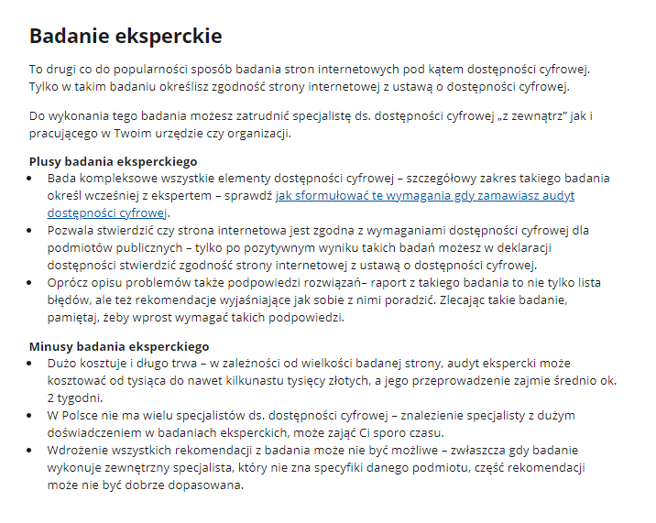
Listy – przykład 1/2

Slide 36
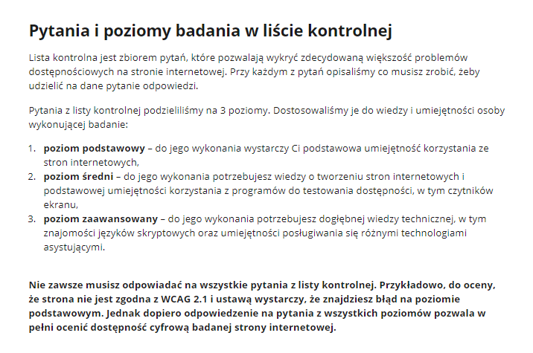
Listy – przykład 2/2

Slide 37
Tabele – opis
Tabele najlepsze do prezentacji porównywalnych danych,
Ważne nagłówki kolumn/wersów - informujące co jest w danej kolumnie/wersie.
Unikaj pustych komórek i tabel w tabeli.
Zawsze gdy to możliwe unikaj scalania komórek.

Slide 38
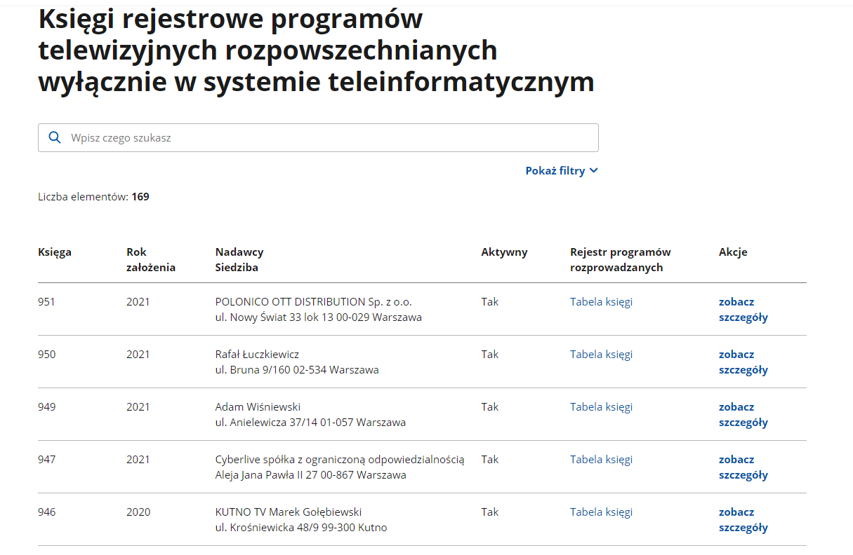
Tabele – przykład

Slide 39
Linki – opis 1/2
Kluczowa ich zrozumiałość – jednoznacznie wiadomo dokąd prowadzą co się wydarzy po ich użyciu,
Uwaga na linki „czytaj więcej”, „pobierz”, „tutaj” itp. – można uzupełniać je treścią dojaśniającą, ale najczęściej to dojaśnienie jest dostępne tylko dla wąskiej grupy,
W Internecie zawsze lepsze linki opisowe, a nie „http”,
Linki do dokumentów ze wskazaniem formatu i wielkości pliku.

Slide 40
Linki – opis 2/2
Linki muszą odróżniać się od tekstu je otaczającego – nie wszyscy użytkownicy widzą, nie wszyscy rozróżniają kolory,
Wyróżniając linki łącz inny kolor i inne formatowanie (najlepiej podkreślenie) niż tekstu.

Slide 41
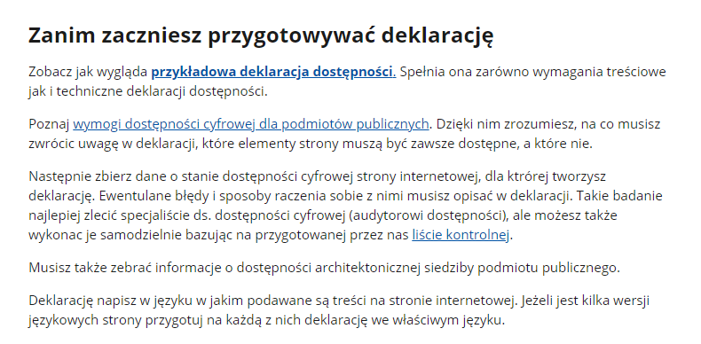
Linki – przykład 1/2

Slide 42
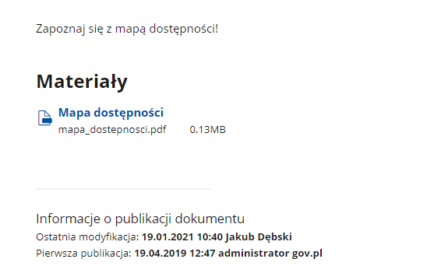
Linki – przykład 2/2

Slide 43
Grafiki i zdjęcia – opis 1/2
Treść przekazywana obrazem musi mieć alternatywę tekstową – najczęściej będzie to opis alternatywny (alt),
Opis alternatywny ma być:
  Zwięzły,
  Skupiony na najważniejszych elementach obrazu,
  Adekwatny do kontekstu,
Opis alternatywny jest niewidoczny – to coś inne niż podpis.

Slide 44
Grafiki i zdjęcia – opis 2/2
Elementy dekoracyjne też muszą mieć tzw. „alt” tylko, że bez treści (pusty),
Grafiki, które są linkami, w opisie alternatywnym mają informację „dokąd prowadzą”, a nie „jak wyglądają”.

Slide 45
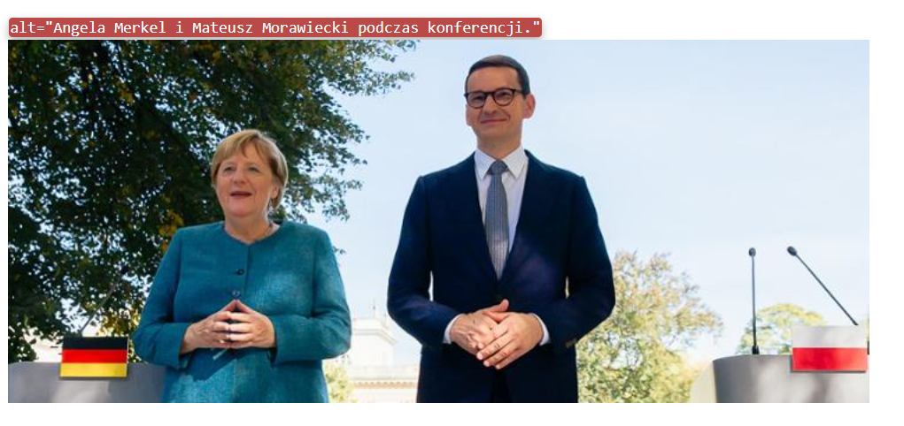
Grafiki i zdjęcia – przykład 1/3

Slide 46
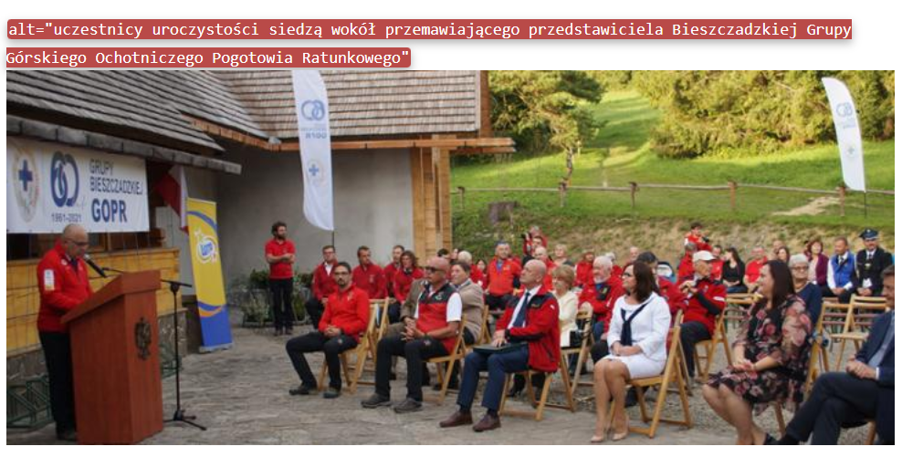
Grafiki i zdjęcia – przykład 2/3

Slide 47
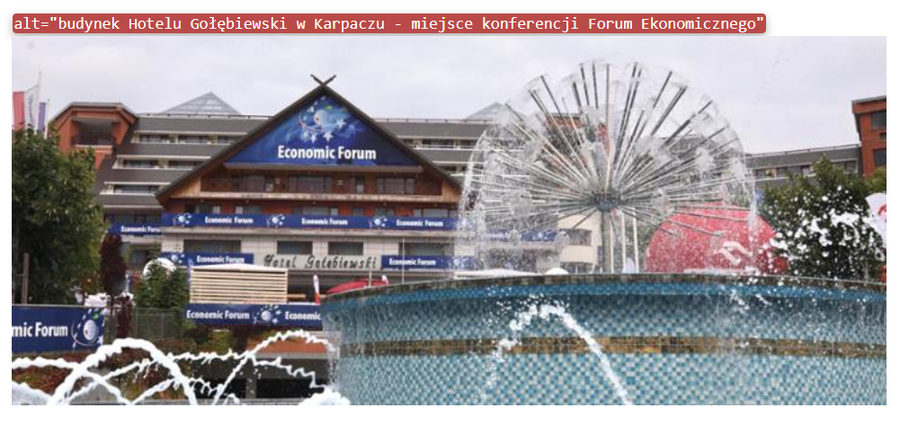
Grafiki i zdjęcia – przykład 3/3

Slide 48
Infografiki, wykresy, schematy - opis
Złożone grafiki mogą wymagać szerszego opisu niż zwięzły „alt”,
Opis taki zawsze powinien być bezpośrednio obok złożonej grafiki – w formie tekstu lub linku do opisu,
Dla wykresów i schematów dobrą alternatywą są tabele z danymi.

Slide 49
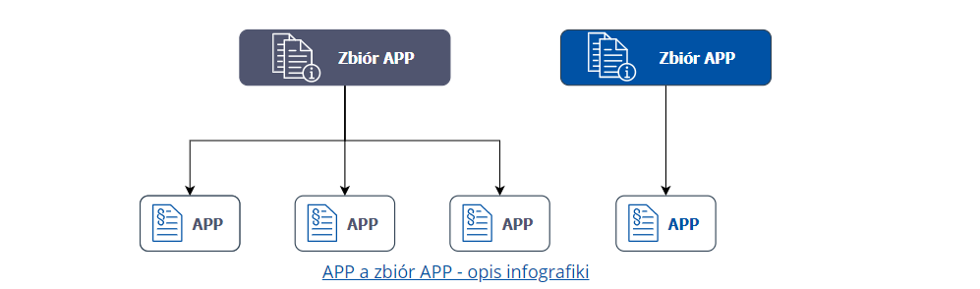
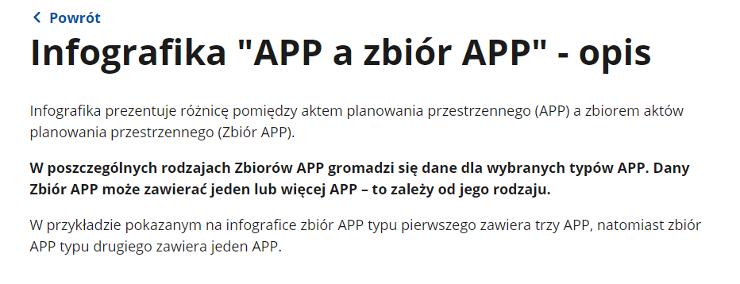
Infografiki, wykresy, schematy – przykład 1/2

Slide 50
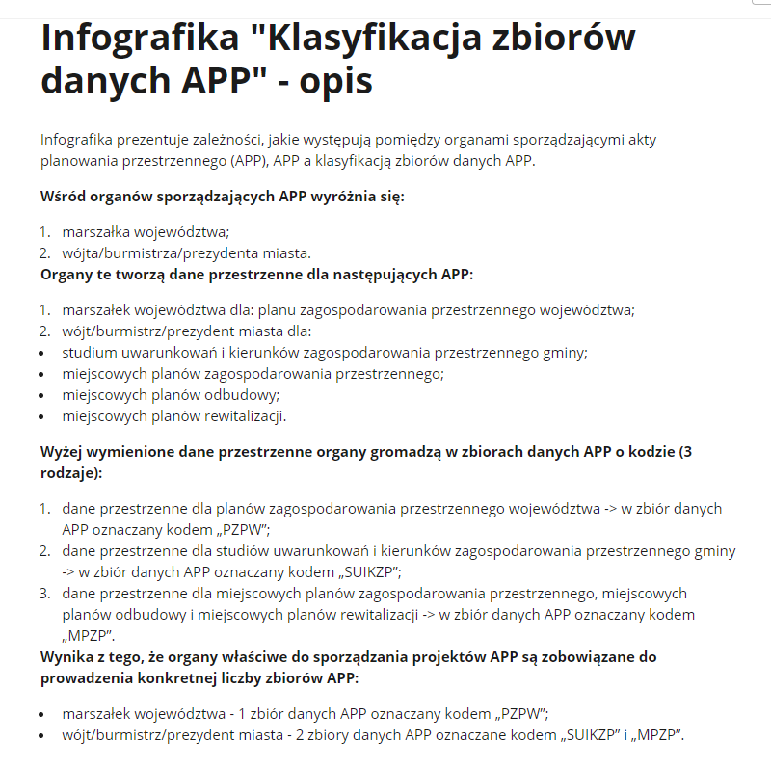
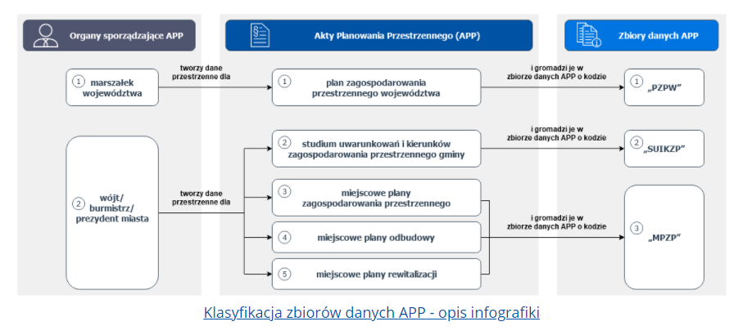
Infografiki, wykresy, schematy – przykład 2/2

Slide 51
Kolor i kontrast - opis
Żadna informacja nie powinna być przekazywana wyłącznie kolorem, a żadna instrukcja bazować tylko na kolorze,
Bezpieczny kontrast tekstu do tła powyżej 4,5:1,
Bezpieczny kontrast grafik/ikon do tła powyżej 3:1,
Przydatne automaty do analizy kontrastu: Contrast Ratio,
Color Contrast Checker, WAVE

Slide 52
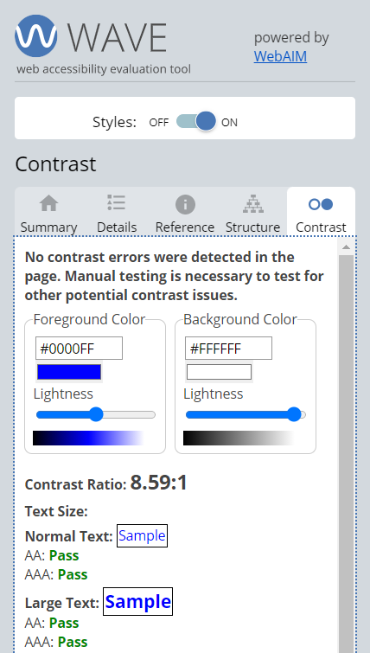
Kolor i kontrast - przykład

Slide 53
Audio – opis 1/2
to głównie wyzwanie dla osób z niepełnosprawnością słuchu,
Podstawa to transkrypcja - zapis tekstowy ścieżki dźwiękowej (obowiązek),
Tłumaczenie na polski język migowy zapewni dostęp Głuchym (dobra praktyka),
Audio opublikowane przed 23 września 2020r. bez obowiązku dostępności cyfrowej,

Slide 54
Audio – opis 2/2
Niedostępne audio podmiotu publicznego opublikowane w zewnętrznym serwisie (np. Facebook) musi być raz jeszcze opublikowane w formie w pełni dostępnej (na stronie tego podmiotu).

Slide 55
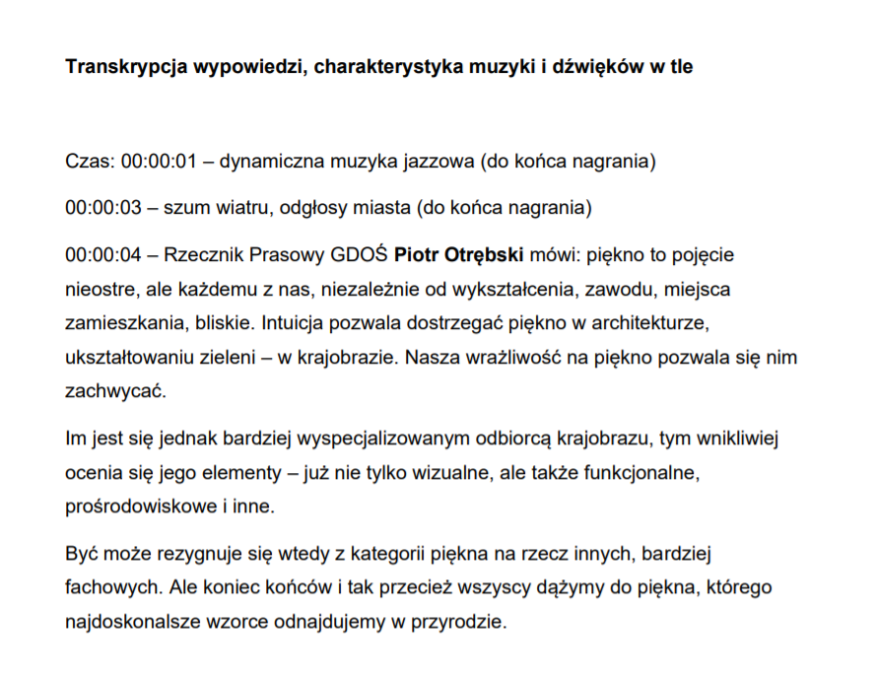
Audio – przykład

Slide 56
Wideo – opis 1/2
to głównie wyzwanie dla osób z niepełnosprawnością słuchu i wzroku,
Napisy rozszerzone (obowiązek) – tam gdzie ścieżka dźwiękowa,
Audiodeskrypcja (obowiązek) – tam gdzie obraz przekazuje ważne informacje,
Tłumaczenia na polski język migowy (dobra praktyka),

Slide 57
Wideo – opis 2/2
Wideo opublikowane przed 23 września 2020r. bez obowiązku dostępności cyfrowej,
Niedostępne wideo podmiotu publicznego opublikowane w zewnętrznym serwisie (np. Facebook) musi być raz jeszcze opublikowane w formie w pełni dostępnej (na stronie tego podmiotu).
Wideotłumaczenie na język migowy, nie musi już mieć audiodeskrypcji

Slide 58
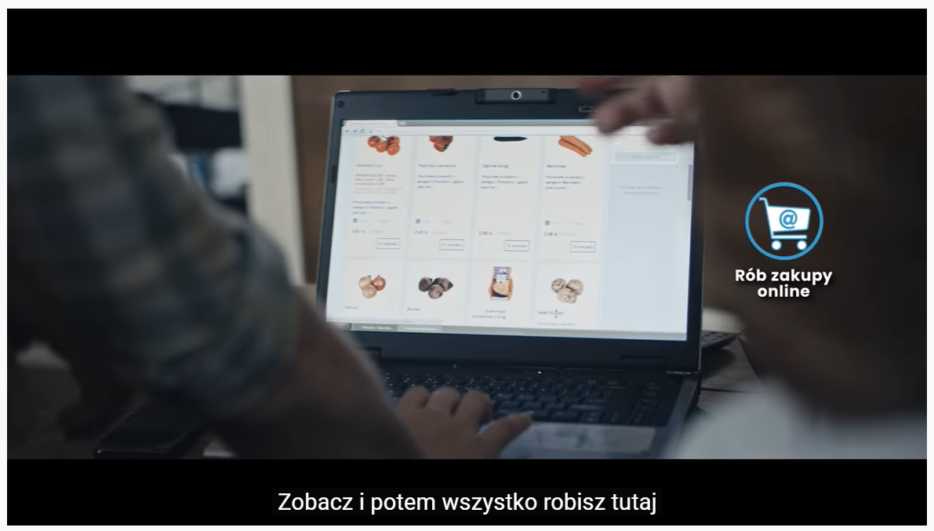
Wideo – przykład 1/3

Slide 59
Wideo – przykład 2/3
Film „Modelowa rewitalizacja miasta w Miliczu” z audiodeskrypcją

Slide 60
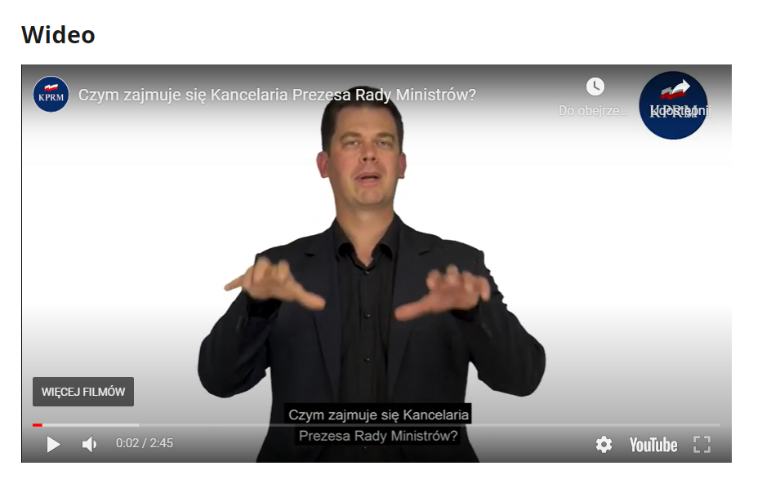
Wideo – przykład 3/3

Slide 61
Dokumenty – opis 1/2
Dokumenty zamieszczone na stronie www to także treść, która musi być dostępna cyfrowo,
Wszystkie wcześniejsze zasady odnoszą się także do dokumentów (struktura, zrozumiałość, alternatywy itd.),
Skany tylko w ostateczności i zawsze z alternatywą,
Pliki PDF i tworzone w Microsoft Office mogą być dostępne cyfrowo – ich edytory pozwalają na takie ich przygotowanie

Slide 62
Dokumenty – opis 2/2
Dokumenty opublikowane przed 23 września 2018r. i nieużywane do bieżących działań - bez obowiązku dostępności,
Niedostępne dokumenty podmiotu publicznego opublikowane w zewnętrznym serwisie (np. platforma zakupowa) muszą być raz jeszcze opublikowane w formie w pełni dostępnej (na stronie tego podmiotu).

Slide 63
Podsumowanie

Slide 64
Struktura treści
to podstawa czytelności,
pozwala rozumieć zależności między treściami i umożliwia nawigację osobom niewidomym,
tworzą ją między innymi: akapity, nagłówki, listy, tabele,
nie chodzi w niej głównie o wygląd, ale o logikę.

Slide 65
Alternatywa tekstowa dla elementów graficznych
informacja przekazywana obrazem musi mieć alternatywę tekstową,
opis alternatywny grafik i zdjęć mówi co widać na grafice/zdjęciu,
opis alternatywny linków graficznych mówi o funkcji, a nie wyglądzie linku,
tabele to dobra alternatywa dla wykresów i schematów.

Slide 66
Alternatywa dla multimediów
w filmach ze ścieżką dźwiękową napisy rozszerzone (obowiązek),
tłumacz języka migowego jedyna opcja dla Głuchych (dobra praktyka),
w materiałach audio transkrypcja (obowiązek),
audiodeskrypcja w filmach z ważnymi informacjami w formie obrazów (obowiązek),
te formy nie są wymienne – każda dla innych odbiorców.

Slide 67
Zrozumiałość czyli prosty język
ze zrozumiałości korzystają wszyscy,
zrozumiale to prosto, krótko i bezpośrednio, a nie infantylnie,
dotyczy także treści nagłówków (informacyjne, a nie „sprytne”), linków (tekstowe, a nie „http”) czy opisów alternatywnych (to co najważniejsze, bez „zdjęcie przedstawiające...”)

Slide 68
Dokumenty to też treści
tam gdzie to możliwe treść nie w dokumencie tylko w HTML (bezpośrednio na stronie),
PDFy mogą być dostępne cyfrowo – to kwestia ich przygotowania,
pakiet Microsoft Office pozwala tworzyć bardzo dostępne dokumenty docx, xlsx, pptx – to także kwestia ich przygotowania.

Slide 69
Pytania?

Slide 70
Pomocne źródła i narzędzia
Polskie tłumaczenie wytycznych WCAG 2.1
Omówienie wymagań prawnych związanych z dostępnością cyfrową,
Ustawa o dostępności cyfrowej stron internetowych i aplikacji podmiotów publicznych
Poradnik – Jak przygotować deklarację dostępności?
Poradnik – Znajdź podstawowe błędy dostępności cyfrowej

Slide 71
Dziękuję za uwagę.
Zapraszam na naszą stronę poświęconą dostępności cyfrowej
i do kontaktu dostepnosc.cyfrowa@mc.gov.pl

